Slide 1
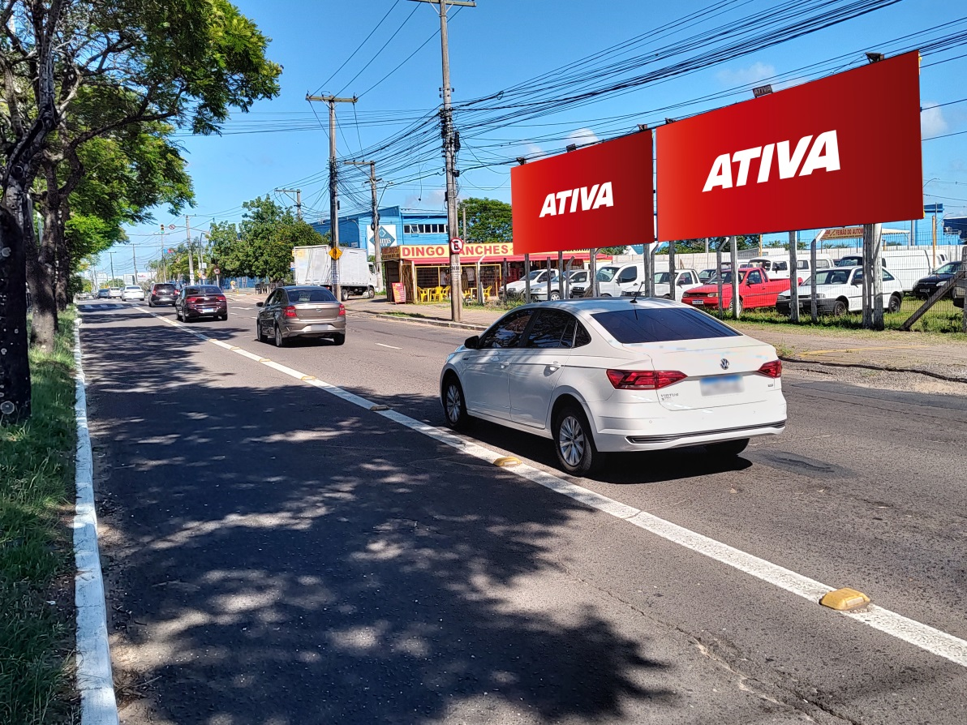
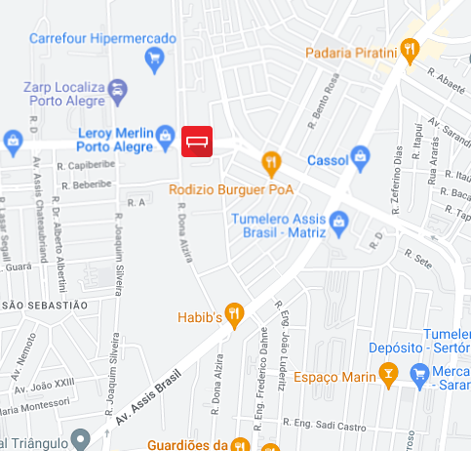
OUTDOOR
Porto Alegre/RS
Av. Sertório, 6800
Ao lado do Sam’s Club
Bairro: Sarandi
Formato: 9,00 x 3,00
REFERÊNCIAS
Carrefour Hipermercado
Sam’s Club
Leroy Merlin
Atacadão Atacarejo
Alta concentração de revendas de automóveis
POTENCIAL DE IMPACTOS MENSAIS: 767.256*
*EPTC/22
Código do ponto
018942 | 018943

